Slide 1

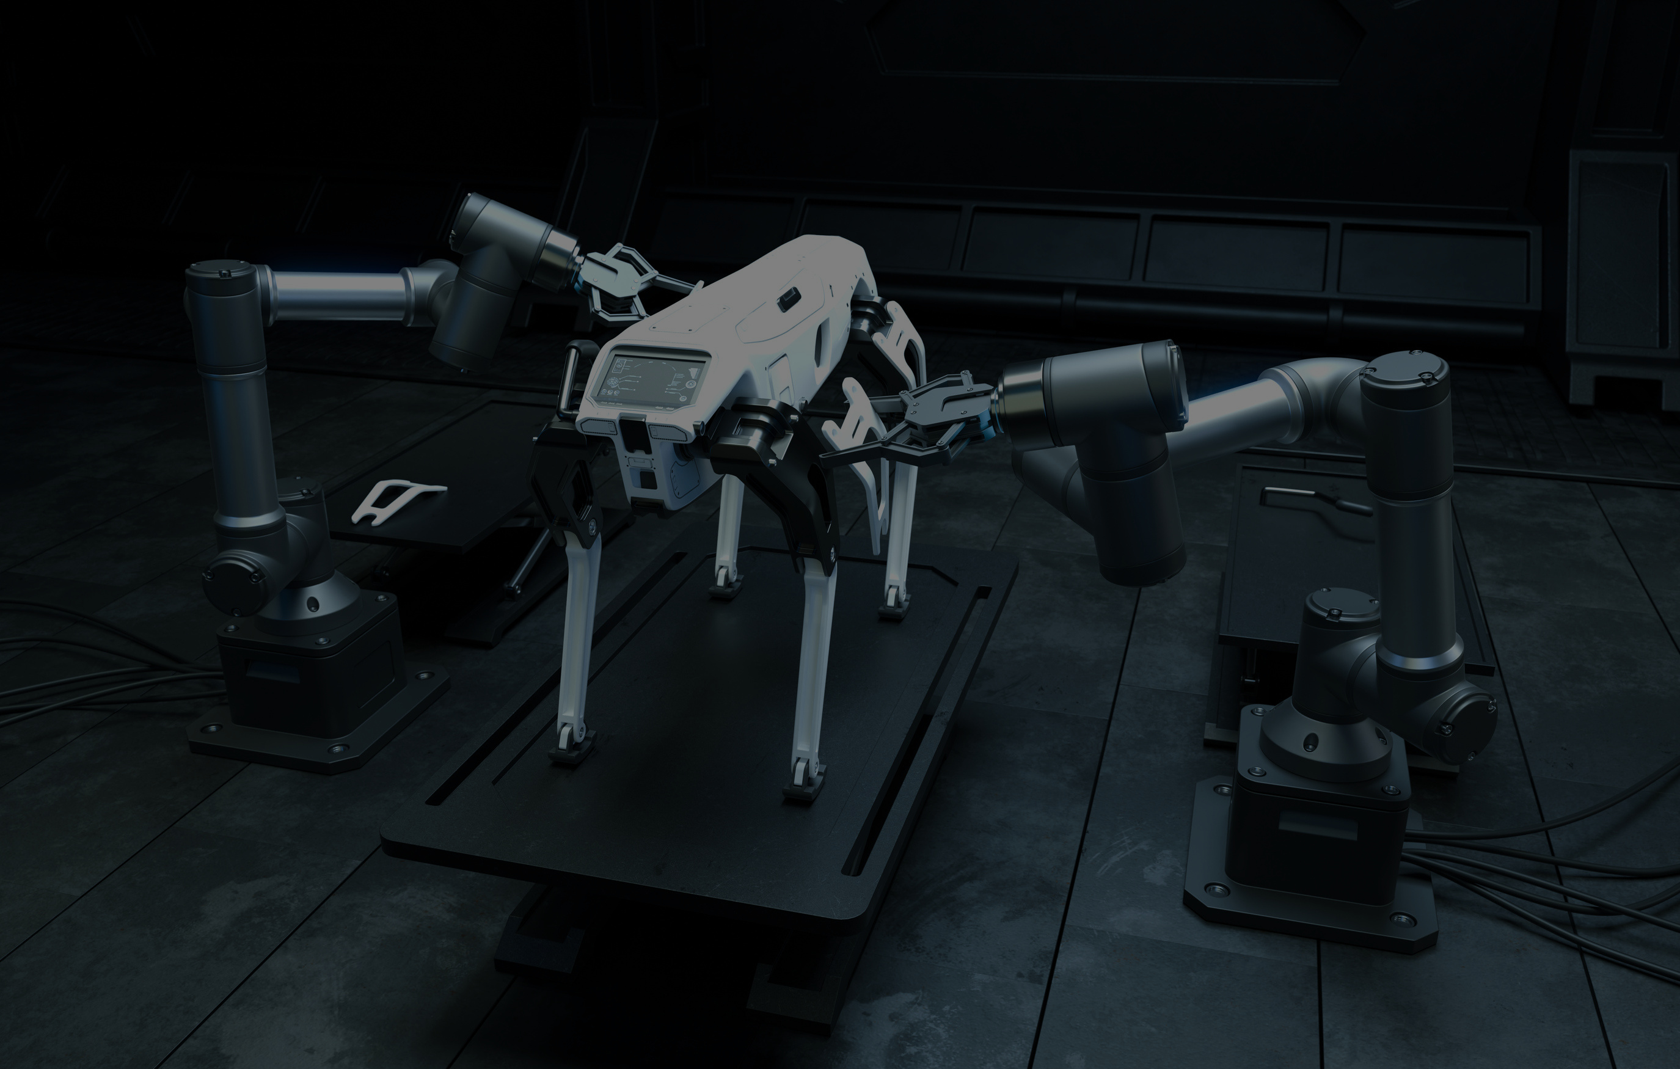



nhóm 4
AUTOMATIC
LICENSE PLATE
RECOGNITION

Slide 2


nhóm 4
THÀNH VIÊN CỦA NHÓM
Đinh Như Phát
Trần Xuân Bách
Võ Lê Gia Huy
Lê Bảo Phúc
Từ Văn Khôi
Trần Lê Minh Đức

Slide 3

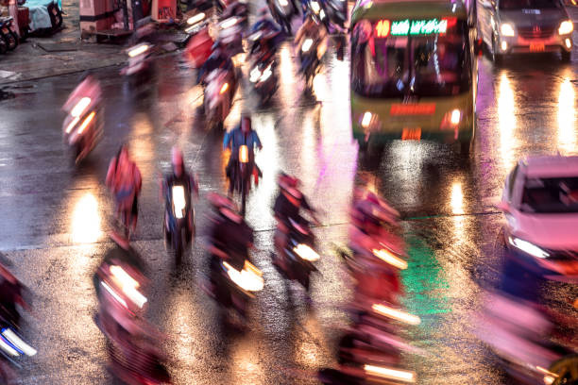
nhóm 4
GIỚI THIỆU BÀI TOÁN
Đi cùng với sự phát triển mạnh mẽ đa lĩnh vực chính là những thách thức không kém phần nghiêm trọng mà hiện nay không ít thành phố lớn phải đối đầu, trong đó hiện hữu rõ nhất là sự gia tăng chóng mặt của những phương tiện tham gia giao thông. Điều này không những khiến cho việc giám sát và phân luồn giao thông gặp khó khăn mà còn khiến xử lý các vi phạm một công việc đầy trở ngại.

Slide 4

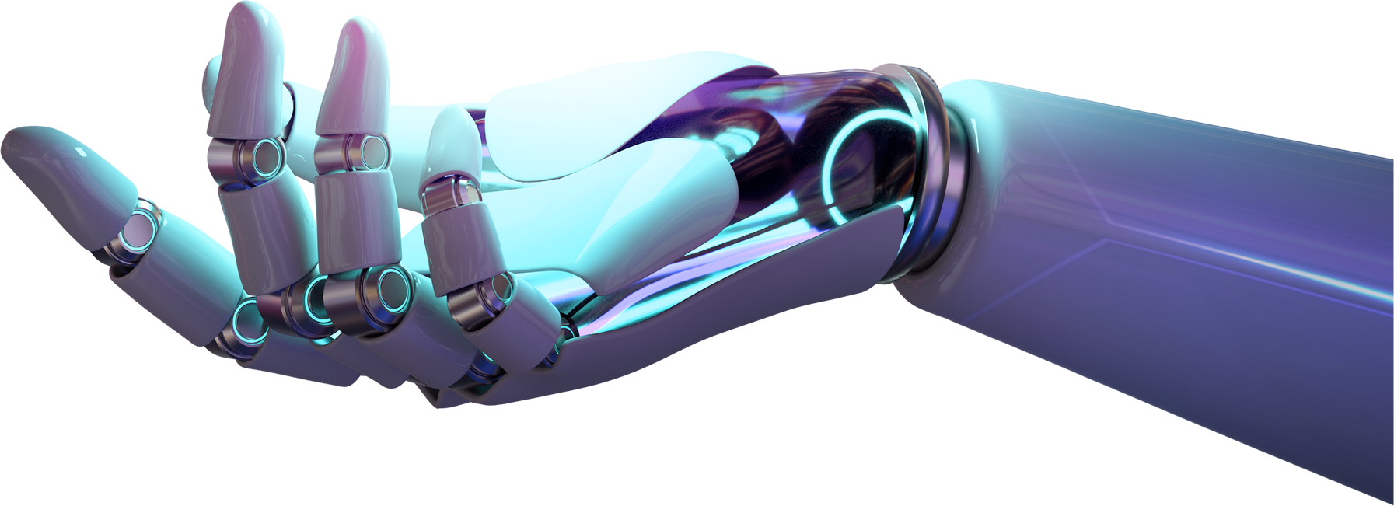
nhóm 4
GIẢI PHÁP
ƯU ĐIỂM
Để giải quyết hiệu quả những vấn đề nêu trên, việc đầu tư và nghiên cứu các giải pháp công nghệ tiên tiến, đặc biệt là ứng dụng trí tuệ nhân tạo (AI) và học máy (machine learning), vào phát triển hệ thống nhận diện biển số xe tự động là hết sức cần thiết.
Những công nghệ này giúp cải thiện khả năng quản lý và giám sát giao thông, tự động hóa các quy trình nhận diện và xử lý vi phạm, đồng thời giảm thiểu sự phụ thuộc vào nguồn nhân lực, song có thể kết hợp với hệ thống giao thông thông minh khác để nâng cao đáng kể chất lượng sống của người dân.

Slide 5
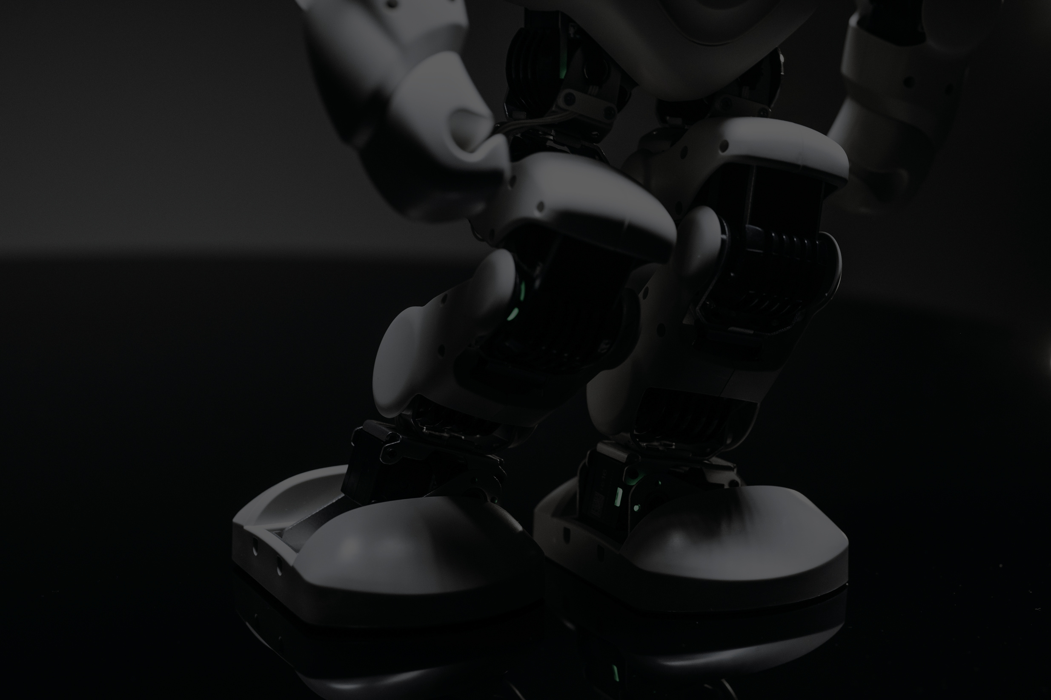

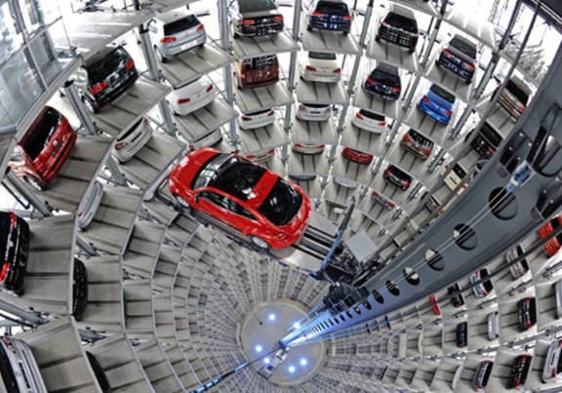
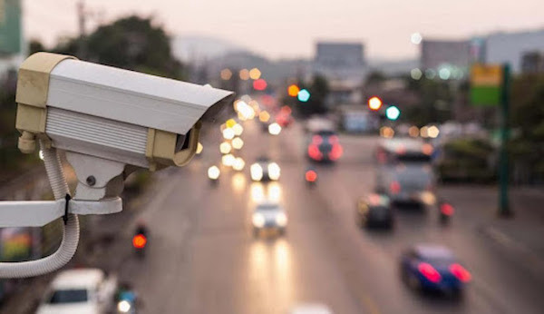
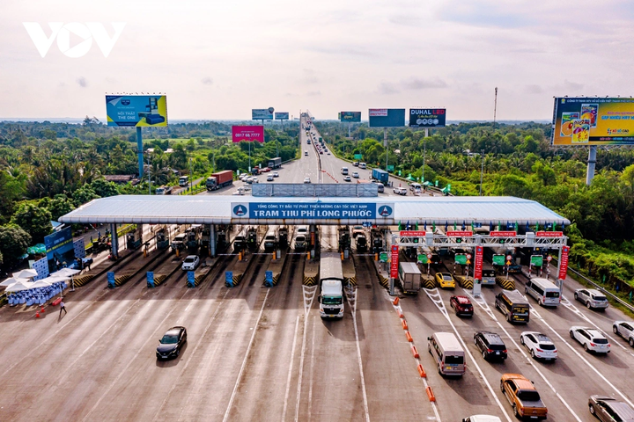
05
NHóm 4
ỨNG DỤNG THỰC TIỄN
HỆ THỐNG THU PHÍ TỰ ĐỘNG
CAMERA GIÁM SÁT
GIAO THÔNG
LÀN THU PHÍ TỰ ĐỘNG

Slide 6
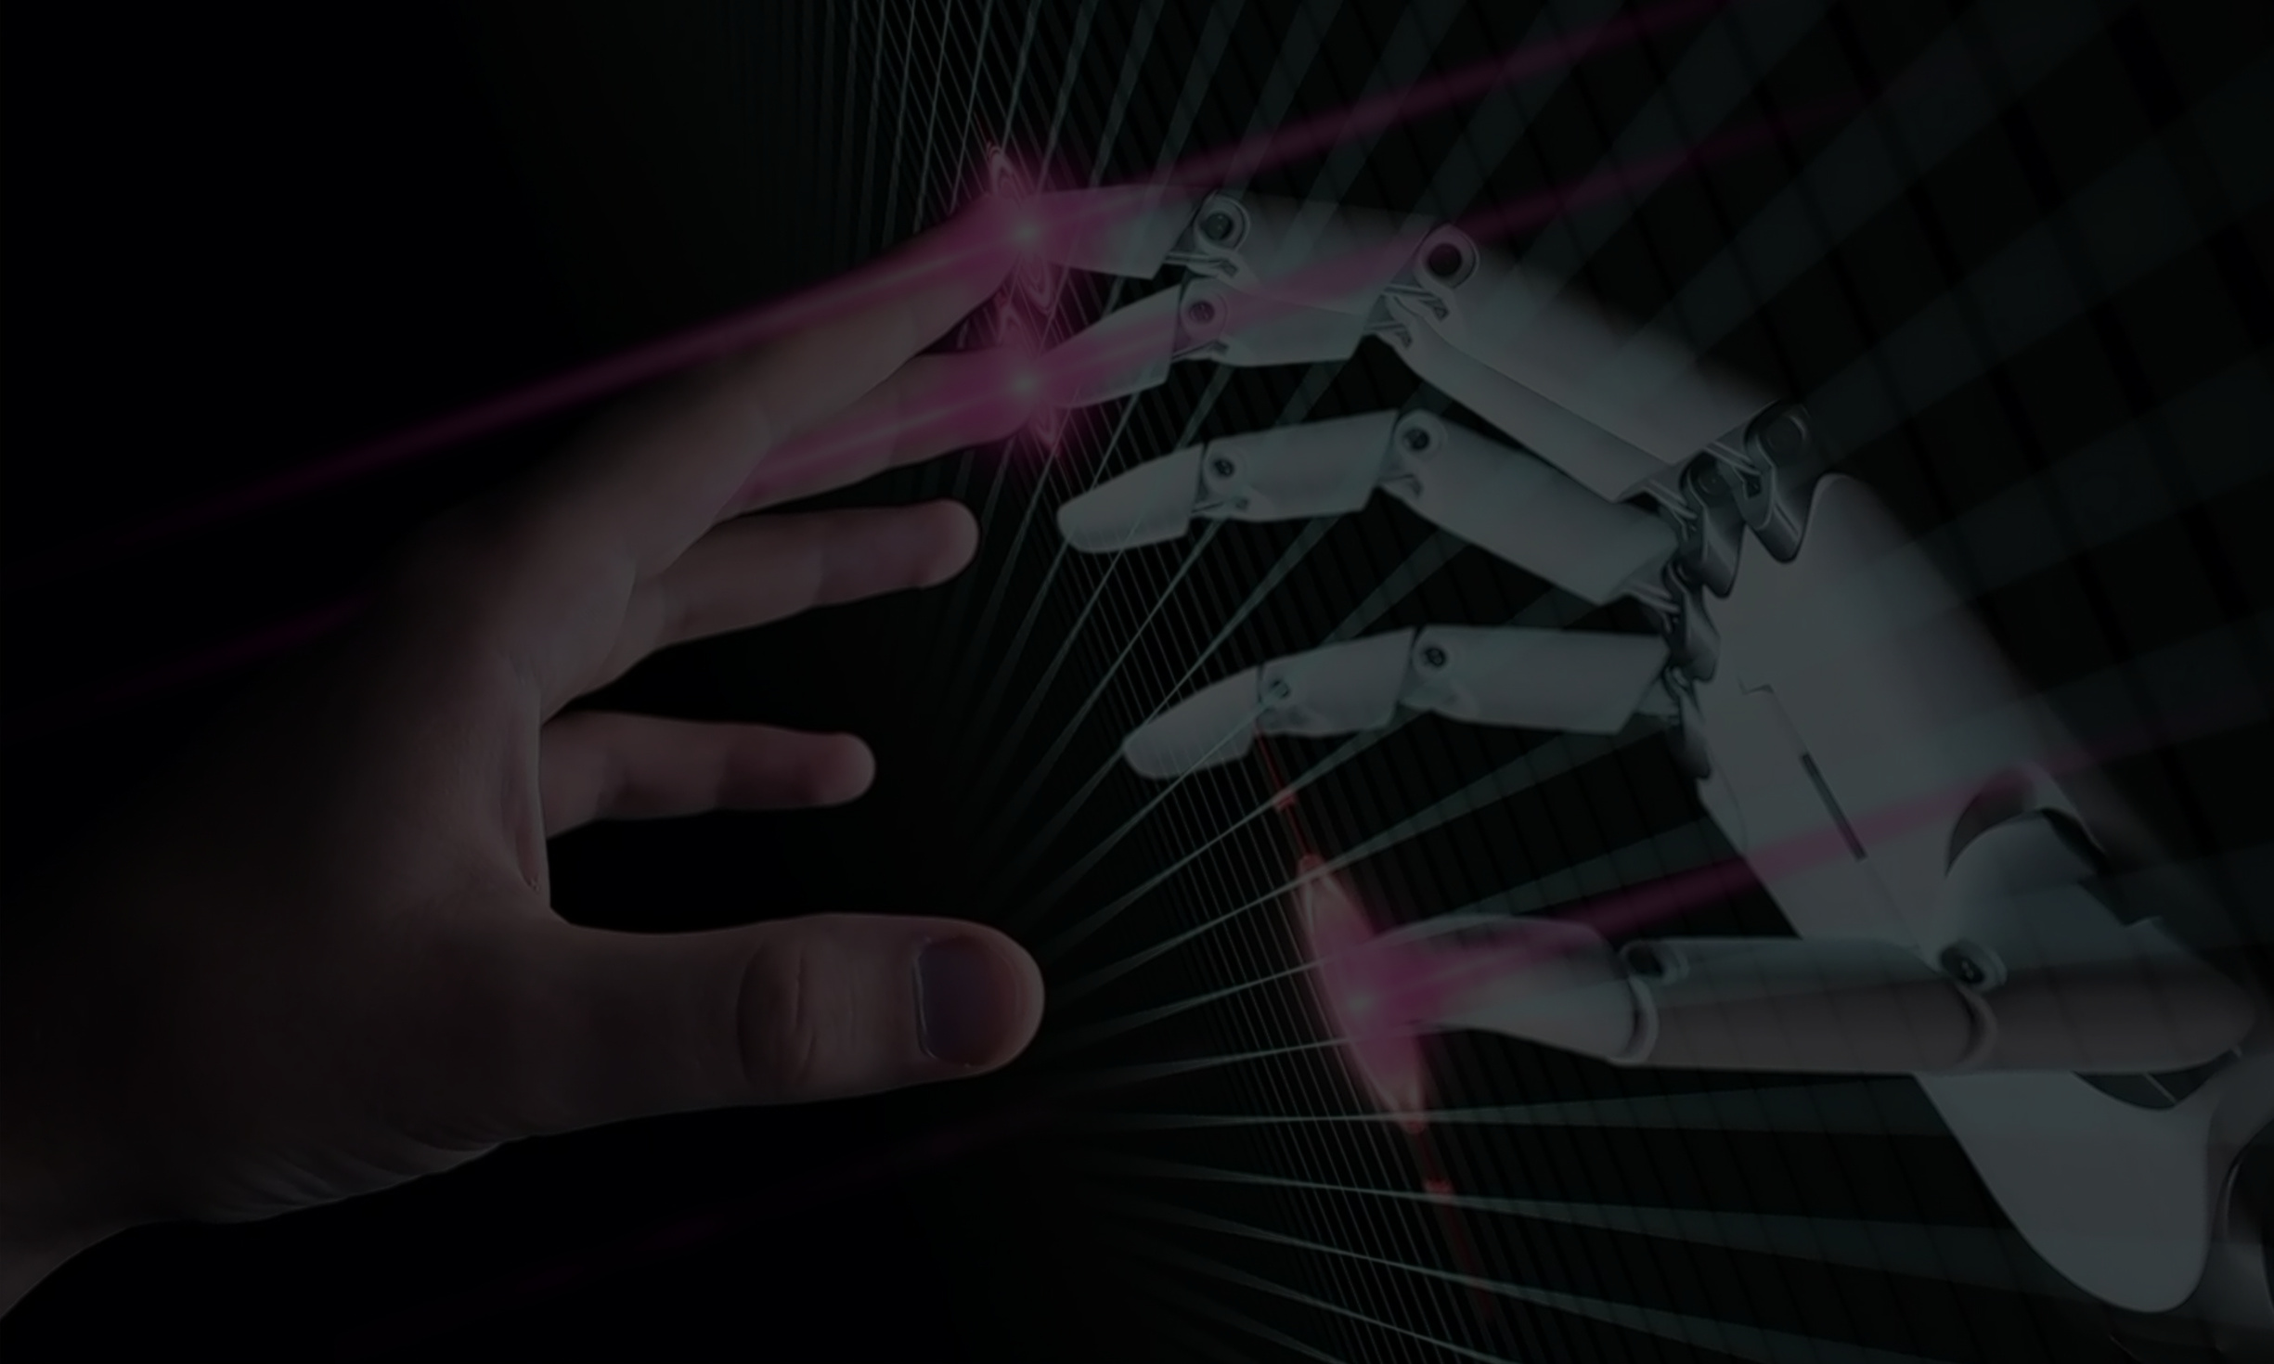


nhóm 4
CÁCH MÔ HÌNH HOẠT ĐỘNG
Quy trình nhận dạng biển số xe được thực hiện qua 2 bước chính:
Xác định biển số xe
Trích xuất ký tự

Slide 7
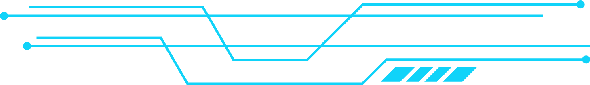

nhóm 4
XÁC ĐỊNH BIỂN SỐ XE

Slide 8

nhóm 4
XÁC ĐỊNH BIỂN SỐ XE
.
Với sự hỗ trợ của 4 công cụ chủ chốt:
.
OpenCV
.
Thuật toán YOLO
.
Thư viện Pytesseract
Mô hình InceptionResNetV2

Slide 9
nhóm 4
OPENCV
PYTESSERACT
OpenCV (Open Source Computer Vision Library) là một thư viện mã nguồn mở dành cho xử lý hình ảnh và thị giác máy tính
Giúp phát hiện vùng tiềm năng chứa biển số
Pytesseract là một thư viện của Python dùng để nhận diện ký tự quang học (OCR - Optical Character Recognition)
Cho phép chuyển đổi hình ảnh chứa văn bản thành dữ liệu văn bản.

Slide 10
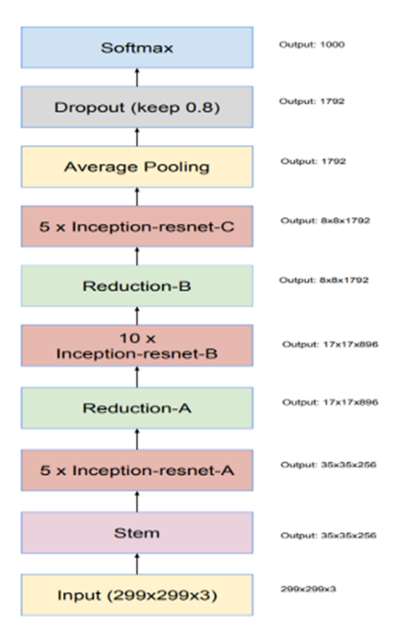
nhóm 4
INCEPTIONRESNETV2
Inception-ResNet V2 là một kiến trúc mạng nơ-ron sâu (deep neural network) được thiết kế để giải quyết các bài toán về nhận dạng và phân loại hình ảnh
Giúp nhận diện vùng chứa biển số với tỉ lệ chính xác cao ngay cả trong những điều kiện phức tạp

Slide 11
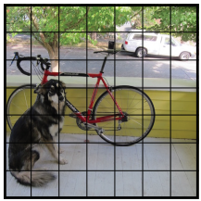
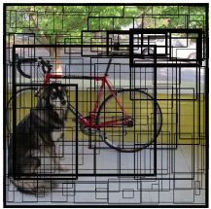
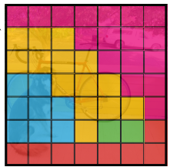
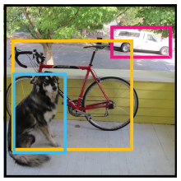
nhóm 4
YOLO
YOLO (You Only Look Once) là một thuật toán hiện đại trong việc phát hiện đối tượng thời gian thực
Giúp xác định chính xác vùng chứa biển số trong ảnh bằng cách quét qua hình ảnh chỉ một lần

Slide 12
nhóm 4
TRÍCH XUẤT KÝ TỰ

Slide 13

nhóm 4
OPENCV
PYTESSERACT
Dùng để xử lý ảnh nhị phân và tách ký tự
Dùng để nhận diện văn bản từ ảnh đã phân đoạn
Hỗ trợ chuyển ảnh từ ảnh định dạng gốc sang ảnh nhị phân (chỉ gồm hai màu đen trắng), việc này giúp làm nổi bật các ký tự trên biển số.
Các hàm như findContours(), boundingRect() trong OpenCV giúp tách từng ký tự một cách rõ ràng
Nhận diện ký tự từ ảnh sau khi tách các ký tự riêng biệt.
Pytesseract là công cụ OCR giúp chuyển hình ảnh chứa văn bản thành văn bản có thể đọc được.

Slide 14
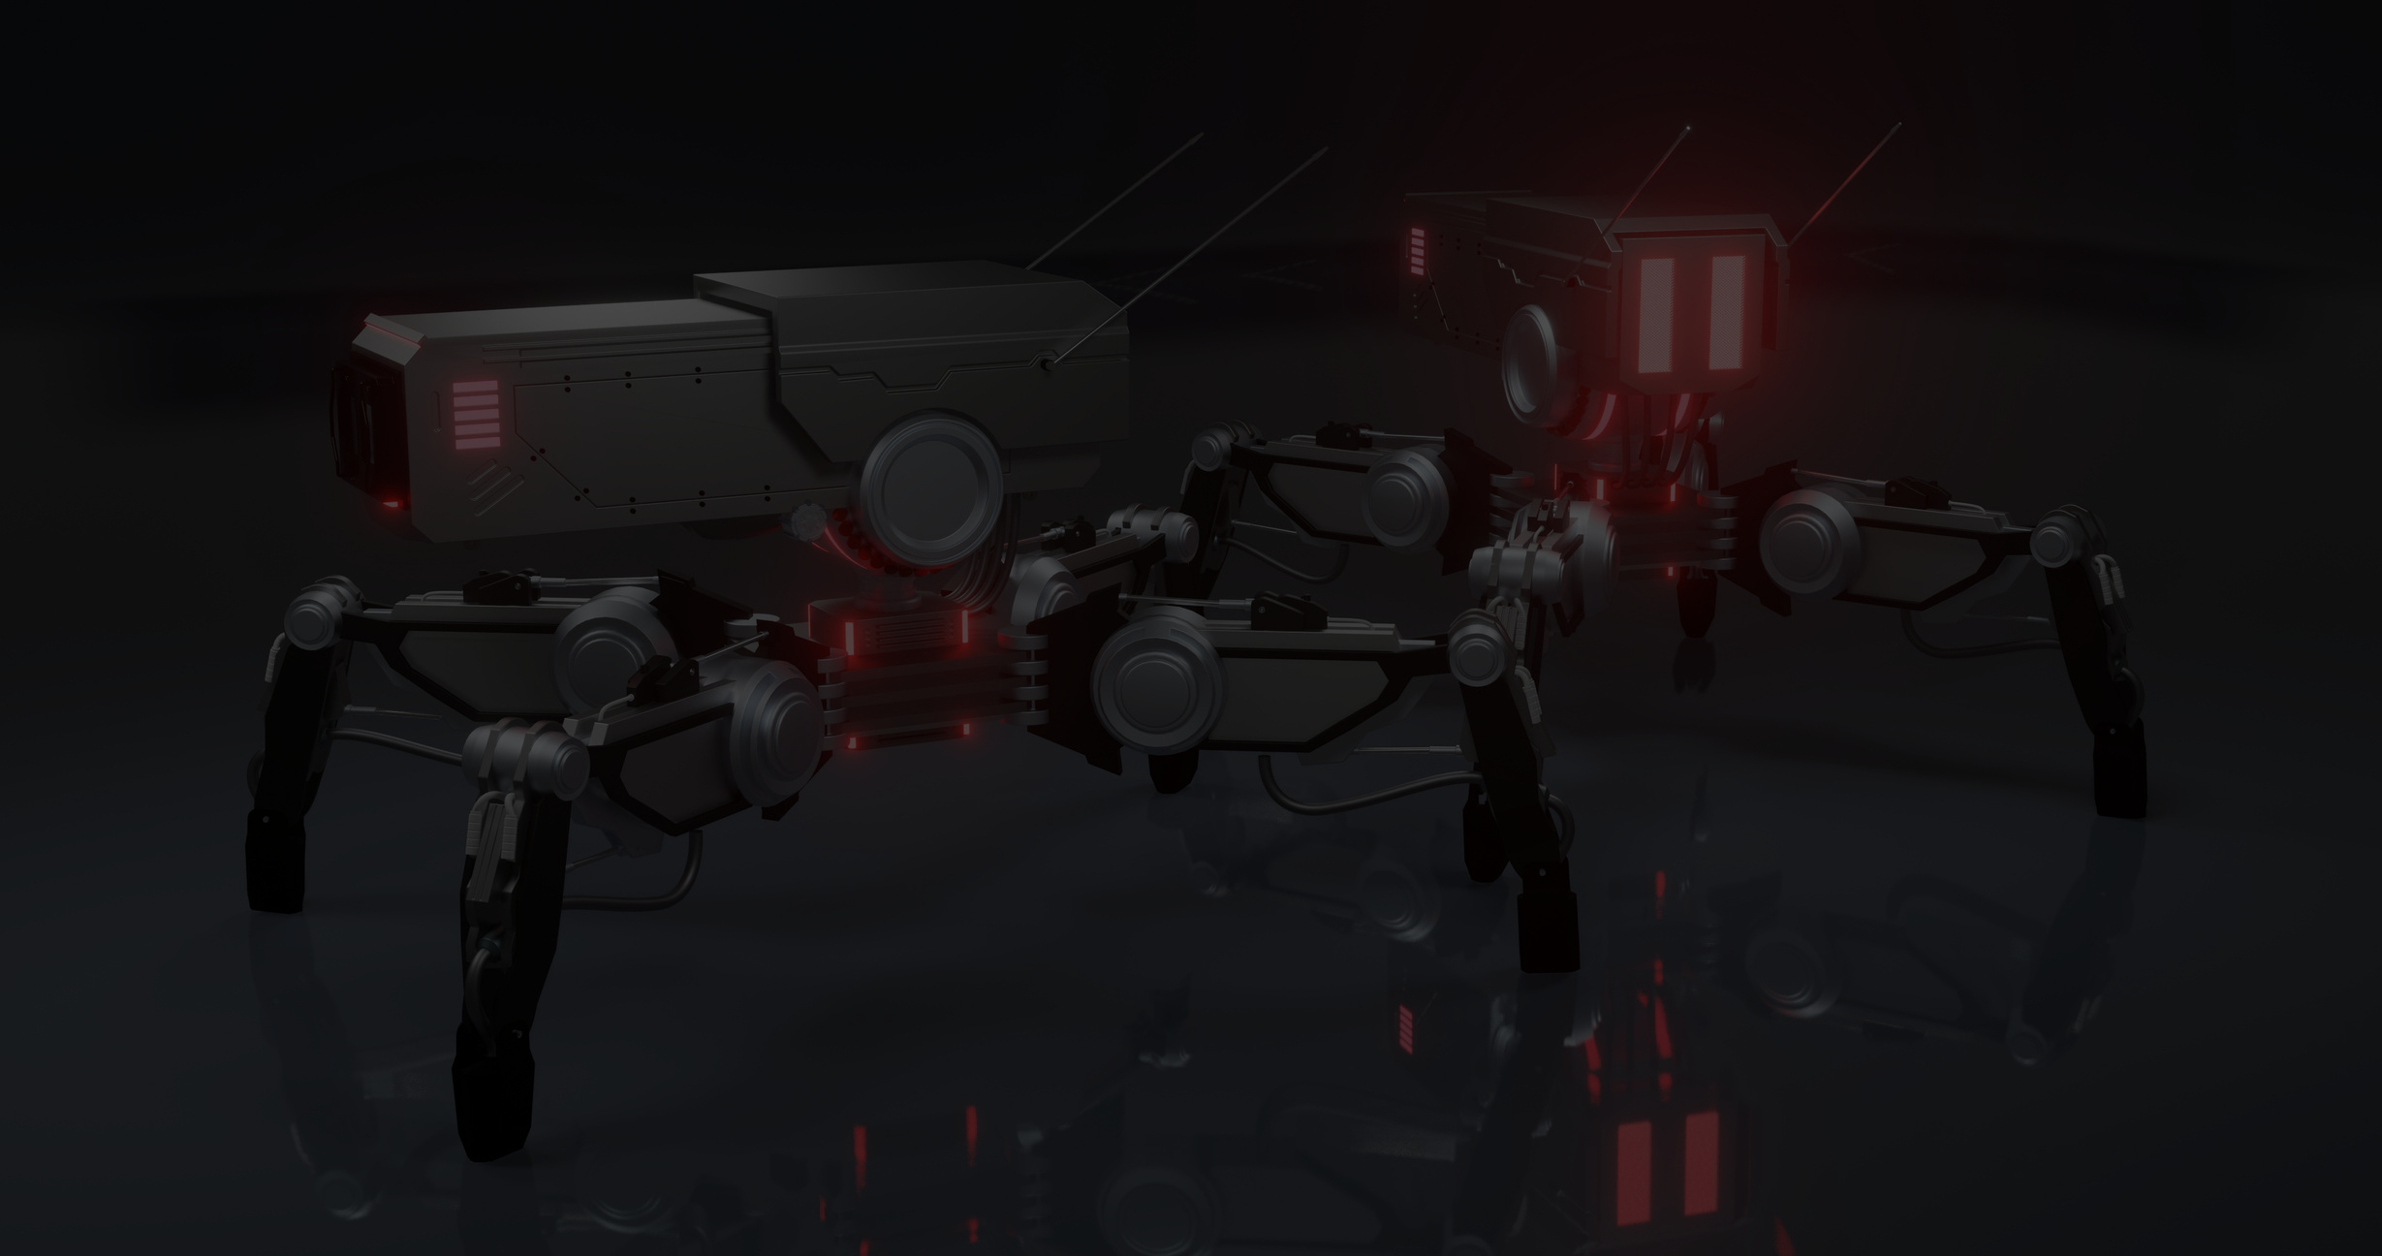

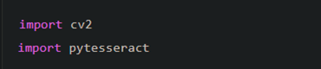
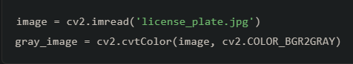
nhóm 4
MINH HỌA
Cài đặt thư viện
2. Đọc ảnh và chuyển sang ảnh xám
Sử dụng OpenCV để đọc ảnh từ file license_plate.jpg bằng hàm cv2.imread().
Sau đó ảnh được chuyển sang ảnh xám bằng hàm cv2.COLOR_BGR2GRAY (giảm độ phức tạp cho các bước xử lý tiếp theo).

Slide 15
nhóm 4
MINH HỌA
3. Nhị phân hóa ảnh
Hàm cv2.threshold(): chuyển ảnh xám thành ảnh nhị phân (làm nổi bật các ký tự trên biển số xe)
Phương pháp Otsu (cv2.THRESH_OTSU): tự động xác định ngưỡng phân chia (xác định cách phân biệt giữa các vùng sáng tối trong ảnh xám).
4. Tìm contours (vùng liên kết) trong ảnh
Hàm cv2.findContours(): tìm các vùng liên kết (contours) trong ảnh nhị phân, tương ứng với các đối tượng như ký tự trong biển số.

Slide 16

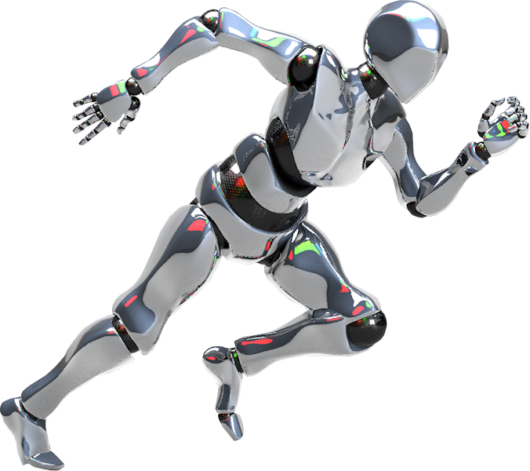
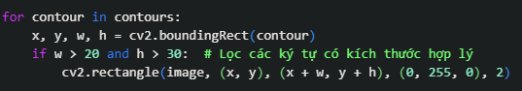
nhóm 4
MINH HỌA
5. Vẽ hình chữ nhật quanh từng ký tự
Hàm cv2.boundingRect(): xác định vị trí và kích thước của mỗi ký tự trong biển số.
Các ký tự có kích thước quá nhỏ không liên quan (như nhiễu, chấm nhỏ) được loại bỏ bằng điều kiện w > 20 and h > 30.
Hàm cv2.rectangle(): vẽ hình nhật quanh các ký tự để phân đoạn chúng.

Slide 17
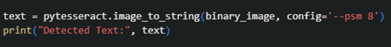
nhóm 4
MINH HỌA
6. Nhận diện ký tự bằng Pytesseract
Hàm pytesseract.image_to_string(): nhận diện văn bản từ ảnh nhị phân đã qua xử lý.
- - psm: tùy chọn quan trọng để định cấu hình cách Tesseract phân tích văn bản trong ảnh.
- - psm 8: chỉ định chế độ phân tích - nhận diện văn bản như một dòng liên tiếp (thích hợp với biển số xe)
Kết quả nhận diện sẽ được in ra màn hình

Slide 18
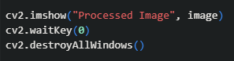
nhóm 4
MINH HỌA
7. HIển thị kết quả nhận diện
Hàm cv2.imshow(): hiển thị hình ảnh đã xử lý với các hình chữ nhật vẽ xung quanh các ký tự.
Hàm cv2.waitKey(0): giữ cửa sổ hiển thị cho đến khi người dùng nhấn phím bất kỳ.
Hàm cv2.destroyAllWindowns(): đóng tất cả các cửa sổ OpenCV khi hoàn thành.

Slide 19
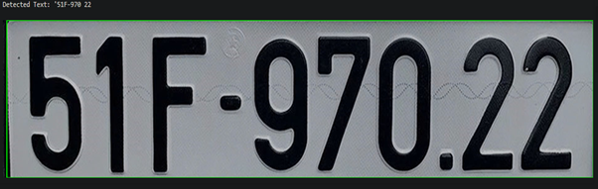
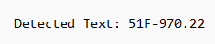
nhóm 4
KẾT QUẢ

Slide 20
nhóm 4
KHÓ KHĂN VÀ CÁCH KHẮC PHỤC

Slide 21
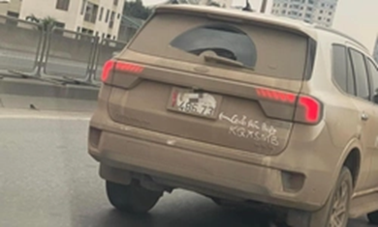
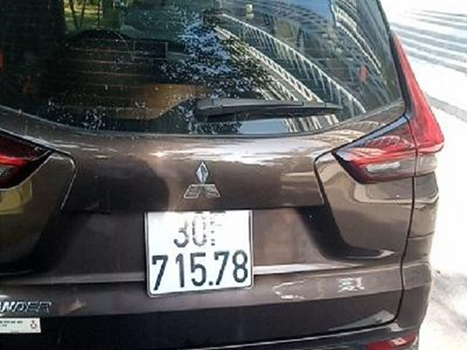
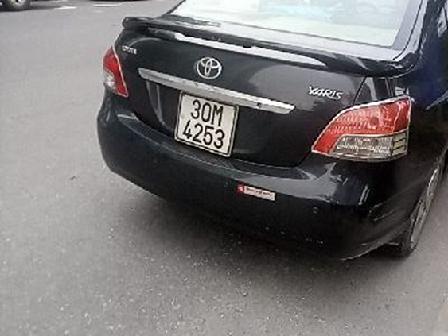
nhóm 4
TRỞ NGẠI
BIỂN SỐ MỜ HOẶC BẨN
ÁNH SÁNG KHÔNG ĐỀU HOẶC NGƯỢC SÁNG
GÓC CHỤP NGHIÊNG

Slide 22
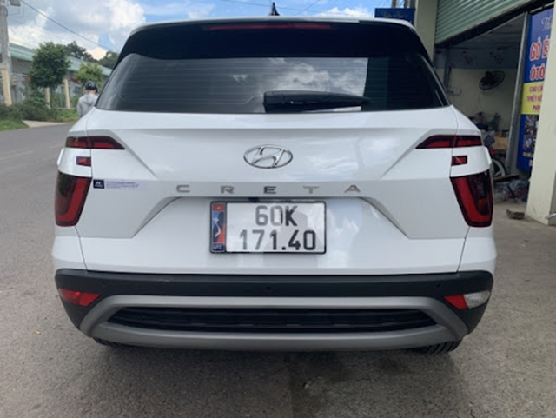
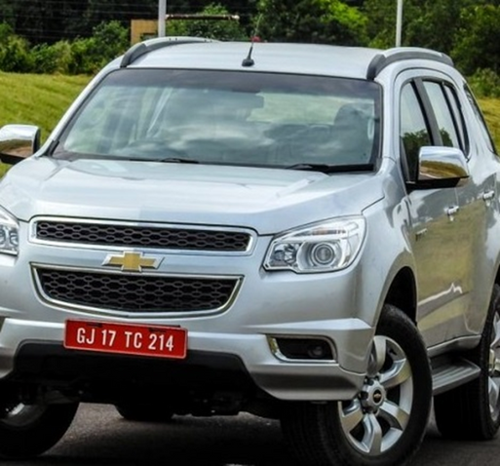
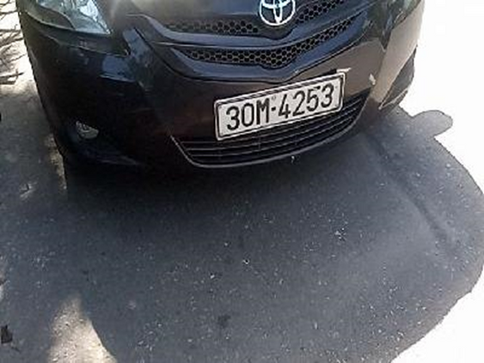
nhóm 4
TRỞ NGẠI
SỰ ĐA DẠNG KIỂU BIẾN SỐ XE Ở CÁC QUỐC GIA KHÁC NHAU

Slide 23
nhóm 4
KHẮC PHỤC
XỬ LÝ ẢNH TRƯỚC ĐỂ CẢI THIỆN CHẤT LƯỢNG
HUẤN LUYỆN MÔ HÌNH VỚI DATASET ĐA DẠNG HƠN

Slide 24
nhóm 4
QUÁ TRÌNH NGHIÊN CỨU

Slide 25
nhóm 4
QUÁ TRÌNH NGHIÊN CỨU
Hệ thống kết hợp
OpenCV: xử lý hình ảnh
YOLO: phát hiện vùng biển số xe
PyTesseract: Nhận diện ký tự quang học
2. Dataset
Có 3,000 hình ảnh đa dạng về góc chụp, điều kiện ánh sáng và loại phương tiện cơ giới.
Đây là phần rất quan trọng giữ vai trò trọng yếu trong việc huấn luyện khả năng nhận diện của mô hình.

Slide 26
nhóm 4
QUÁ TRÌNH NGHIÊN CỨU
3. Kết quả

Slide 27
nhóm 4
KẾT LUẬN

Slide 28
nhóm 4
KẾT LUẬN
Lợi ích
Tăng hiệu quả quản lý giao thông, giảm chi phí nhân công và tối ưu hóa nhiều quy trình
Tự động hóa các công đoạn, rút ngắn thời gian
2. Hướng phát triển
Cập nhật thêm dataset hơn để tăng khả năng chính xác của mô hình trong nhiều tình huống.
Tối ưu thuật toán để xử lý trong thời gian thực

Slide 29




nhóm 4
THANK YOU!
GET IN TOUCH WITH US!
Nhóm 4
hello@reallygreatsite.com
www.reallygreatsite.com

